Slide 1
前端自动化构建工具---webpack
渡一教育——尹文松

Slide 2
02
01
前端工程化
自动化构建工具
webpack
03

Slide 3
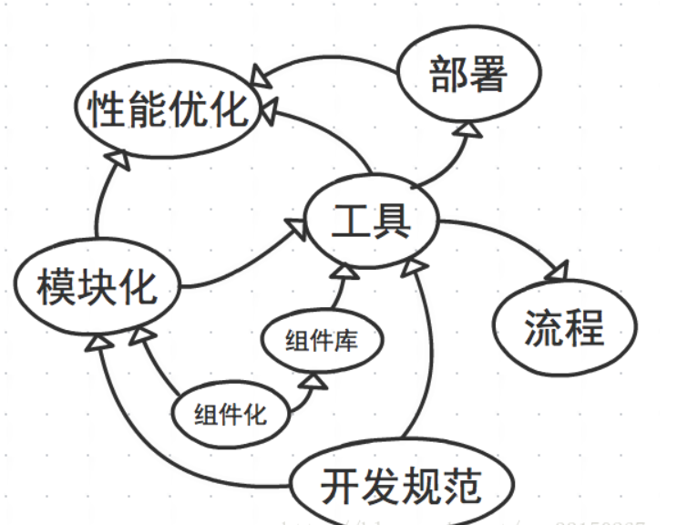
前端工程化
前端工程化是根据业务特点，将前端开发流程规范化，标准化，它包括了开发流程，技术选型，代码规范，构建发布等，用于提升前端工程师的开发效率和代码质量。
实现前端工程化的目的简单来说就是通过流程规范、自动化工具来提升前端的开发效率、性能、质量、多人协作能力以及开发体验。

Slide 4
自动化构建工具
1，Grunt
2，Gulp
3，Fis
4，Webpack

Slide 5
自动化构建工具
构建工具就是做这件事，将源代码转换成可以执行的JavaScript、CSS、HTML 代码
构建其实是工程化、自动化思想在前端开发中的体现，将一系列流程用代码去实现，让代码自动化地执行这一系列复杂的流程。构建为前端开发注入了更大的活力，解放了我们的生产力。
代码转换：将 TypeScript 编译成JavaScript、将 SCSS 编译成 CSS等。
文件优化：压缩JavaScript、CSS、HTML 代码，压缩合并图片等。
代码分割：提取多个页面的公共代码，提取首屏不需要执行部分代码让其异步记在。
模块合并：在采用模块化的项目里会有很多个模块和文件，需要通过构建功能将模块分类合并成一个文件。
自动刷新：监听本地源代码变化，自动重新构建、刷新浏览器。
代码校验：在代码被提交到仓库前需要校验代码是否符合规范，以及单元测试是否通过。
自动发布：更新代码后，自动构建出线上发布代码并传输给发布系统。

Slide 6
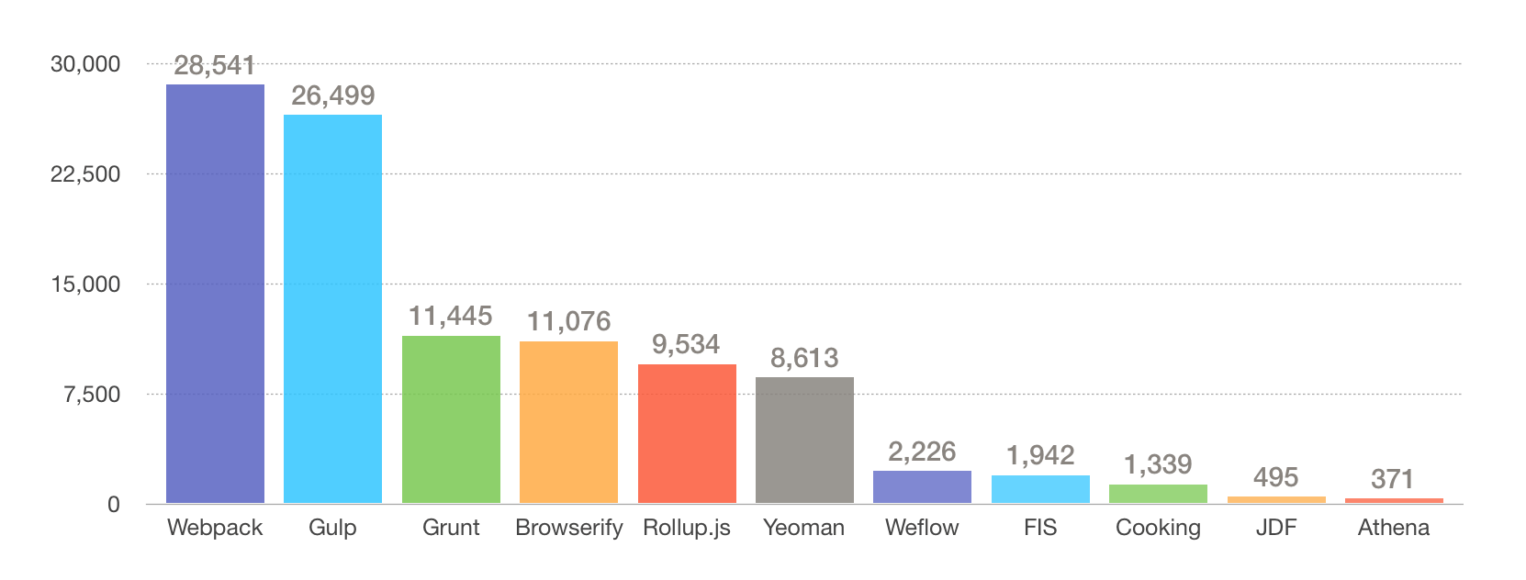
自动化构建工具
1，Grunt(基本不用)
2，Gulp
3，Fis
4，Webpack

Slide 7
构建工具选型
a,是否符合团队的技术栈
b,是否符合项目需求
c,生态圈是否完善、社区是否活跃

Slide 8
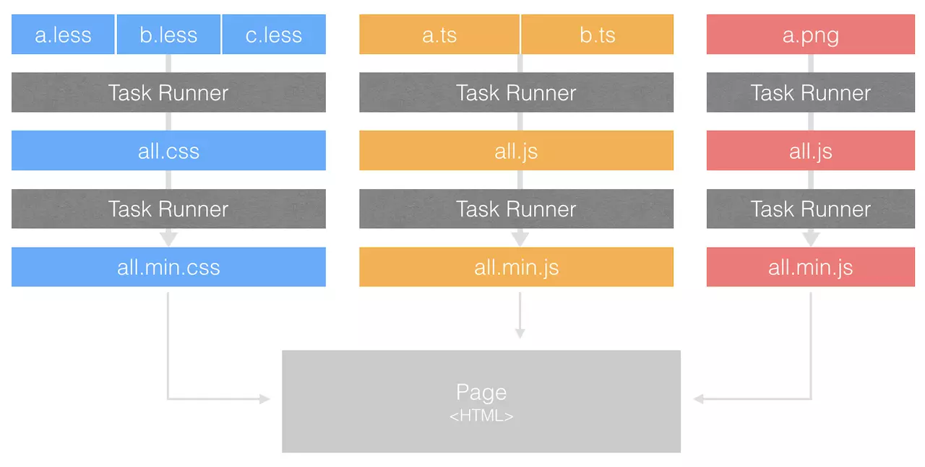
构建工具分类
1，基于任务运行的工具：Grunt、Gulp
它们会自动执行指定的任务，就像流水线，把资源放上去然后通过不同插件进行加工，它们包含活跃的社区，丰富的插件，能方便的打造各种工作流。

Slide 9
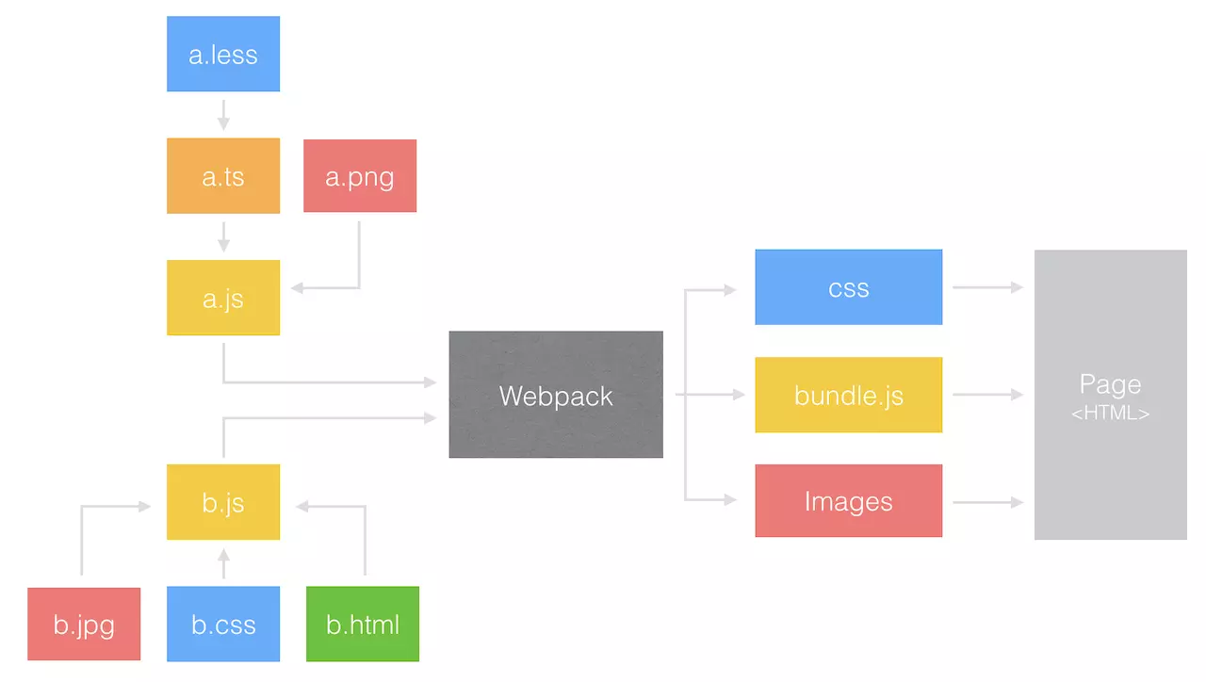
构建工具分类
2，基于模块化打包的工具：
Browserify、Webpack、rollup.js
有过 Node.js 开发经历的应该对模块很熟悉，需要引用组件直接一个 require 就 OK，这类工具就是这个模式，还可以实现按需加载、异步加载模块。

Slide 10
构建工具分类
3，整合型工具：
Yeoman、FIS、jdf、Athena等
使用了多种技术栈实现的脚手架工具，好处是即开即用，缺点就是它们约束了技术选型，并且学习成本相对较高。

Slide 11
webpack优点
a,专注于处理模块化的项目
b,可通过plugin扩展，完整好用不失灵活
c,使用场景不局限于web开发
d,社区活跃，紧跟时代发展的新特性
e,良好的开发体验

Slide 12
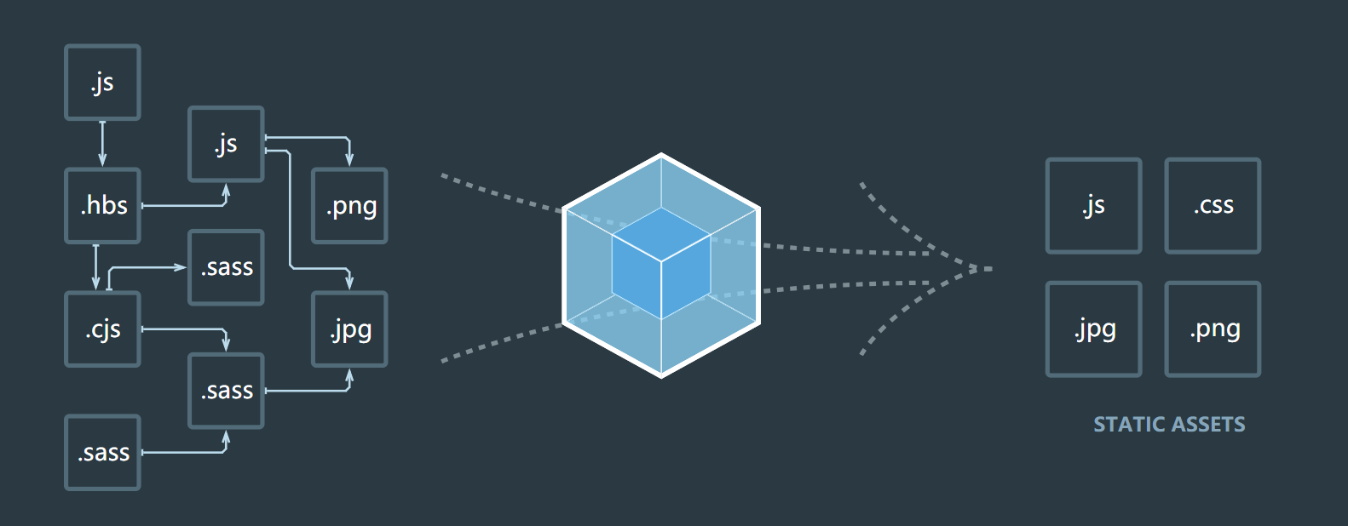
深入浅出webpack

Slide 13
webpack安装与使用
入口(entry)
输出(output)
loader
插件(plugins)

Slide 14
初始化
文件发生变化
编译
输出

Slide 15
webpack优点
a,专注于处理模块化的项目
b,可通过plugin扩展，完整好用不失灵活
c,使用场景不局限于web开发
d,社区活跃，紧跟时代发展的新特性
e,良好的开发体验

